Slide 1
CICLO INICIAL

Slide 2
BIENVENIDO!!!
Te invitamos a que realices este recorrido, junto con nosotros, en el siguiente esquema encontraras seis practicas correspondientes al alfabetismo emergente, da click en cada uno de los nombres para que puedas revisar su contenido.

Slide 3
PRACTICAS DEL ALFABETISMO EMERGENTE
Lectura Compartida
Conciencia Fonológica
Conocimiento Alfabético
Grupos Pequeños
Ambientes Impresos
Crecimiento del Vocabulario

Slide 4
LECTURA COMPARTIDA

Slide 5
Es una lectura en voz alta en la cual se conversa, en un ambiente emocional positivo que incrementa el vínculo afectivo y promueve el aprendizaje significativo.

Slide 6
Se puede pedir a los niños que recuenten o anticipen la historia usando las imágenes.
Lectura repetida, ahondar cada vez mas en la comprensión, construcción y deconstrucción del texto leído
Hacer preguntas relacionadas con el texto… Por qué? y para qué?
Uso del espacio físico y sus recursos
Uso de la creatividad y la creación de mundos posibles usando los textos como base

Slide 7
Una lectura en voz alta se define como un una lectura en la cual hay una persona que lee a otras y promueven su participación a partir de la formulación de interrogantes o comentarios sobre el texto leído antes, durante y después de la lectura. Estos comentarios y preguntas son sobre el contenido de la lectura, sobre las posibilidades e inferencias acerca de lo leído y la relación entre los temas del texto y las experiencias personales.
Esta lectura proporción a los niños y niñas información sobre la forma típica del lenguaje en distintos tipos de textos.
La lectura compartida tienen un impacto en las habilidades conceptuales y de razonamiento de los niños, también los expone a los elementos específicos de lo impreso y a las convenciones de la lengua .
VOLVER

Slide 8
CONCIENCIA FONOLOGICA

Slide 9
Es una habilidad para identificar, manipular y segmentar el lenguaje en unidades de sonido tales como, fonemas, sílabas y rimas.

Slide 10
La conciencia fonológica incluye operaciones
como:
La identificación de fonemas
La categorización e identificación de los fonemas, de segmentos, sílabas y palabras
Mezclar fonemas para formar palabras, segmentar las palabras en fonemas y sílabas
Deletrear, sumar fonemas para formar nuevas palabras e identificar los fonemas que componen una palabra,
Aliteración y detección de rimas.

Slide 11
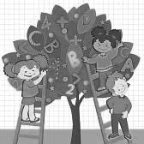
La conciencia fonológica se refiere al conocimiento explicito de que le lenguaje esta compuesto de distintas unidades de oposición de sonidos.
Es la habilidad para segmentar y manipular las palabras en operaciones como identificación de silabas, identificación de fonemas identificación de sonidos iniciales y finales de una palabras y detección de rimas.
Algunas habilidades de la conciencia fonológica son:
Detección y formación de rimas: relacionar maría con amaría por el sonido final de la palabra
División de las palabras en unidades silábicas : bre-ta-ña (división de una palabra en silabas)
Conciencia de los limites de las palabras: la-casa-se-encuentra-cerca
Deletrear: c-a-s-a
Es importante aclarar que las actividades de conciencia fonológica no son para enseñar de manera aburrida de nombre de las letras, sino para que el niño identifique los sino para que el niño identifique los sonidos del habla en las palabras que escucha y así pueda identificar los sonidos básicos que luego podrá relacionar con las letras y caracteres escritos.
VOLVER

Slide 12
CRECIMIENTO DEL VOCABULARIO

Slide 13
El crecimiento de vocabulario consiste en el aprendizaje de palabras cuyo significado antes no se conocía.
Conocer lo que significan las palabras nos permite descifrar el mensaje escrito.

Slide 14
Se alimenta mutuamente con otras habilidades de comprensión a través de preguntas facilitadoras para: completar información faltante; recordar hechos sucedidos; adquirir información general del texto y de las circunstancias narradas. A través de actividades que hagan cada vez más conocidas y familiares las palabras que aún desconoce, y que suelen aparecer en diversos escritos.

Slide 15
el aprendizaje de palabras nuevas es también una parte fundamental del conocimiento alfabético, conocer lo que significan las palabras nos permite descifrar le mensaje escrito, es por esto que los preescolares necesitan ampliar su vocabulario.
existen palabras objetivos, las cuales son palabras desconocidas difíciles que aparezcan en todas las actividades que se planeen durante el día.
darles un contexto de uso a las palabras nuevas que se aprenden a diario, puesto que el uso es lo que le da un significado real, además de esto es importante que se puedan escribir estas palabras y ubicarlas en un lugar visible y de ser posible relacionarlas con un dibujo para mayor comprensión.
VOLVER

Slide 16
AMBIENTES IMPRESOS

Slide 17
El proceso de alfabetismo del niño comienza mucho antes del aprendizaje del alfabeto.

Slide 18
Crear un ambiente rico en alfabetismo implica cambiar los contextos en los que comúnmente permanece el niño:
Ambientación de paredes del lugar donde vive.
Material impreso en el hogar.
Material de escritura asequible.
Creación de lugares destinados a la lectura y la escritura

Slide 19
Para crear un ambiente de clase rico en información impresa se deben realizar algunas modificaciones al espacio físico del aula, se puede construir material impreso que proporcione al niño información significativa, relevante y funcional, crear espacio para proporcionar tiempo de clase para guiar en desarrollo de actividades voluntarias de los niños y niñas.
Aprovechar las actividades diarias de uso de la lengua escrita como hacer una lista de mercado, escribir nombres y teléfonos, reconocer palabras en letreros, entre otras p actividades promueven el gusto de la lectura y la escritura y el reconocimiento de sus funciones.
Los ambientes impresos no hacen referencia únicamente al espacio físico, también incluyen el ambiente emocional, psicológico y educacional con el que se ve enfrentado el niño cada día en el aula de clases, no basta con decorar con letras, palabras o motivos alfabéticos el aula, se trata mas bien de la utilización del aula y del ambiente generado entre los niños y las maestras como un lugar en el cual la lectura y la escritura cobran sentido y utilidad para todos.
VOLVER

Slide 20
TRABAJO EN GRUPOS PEQUEÑOS

Slide 21
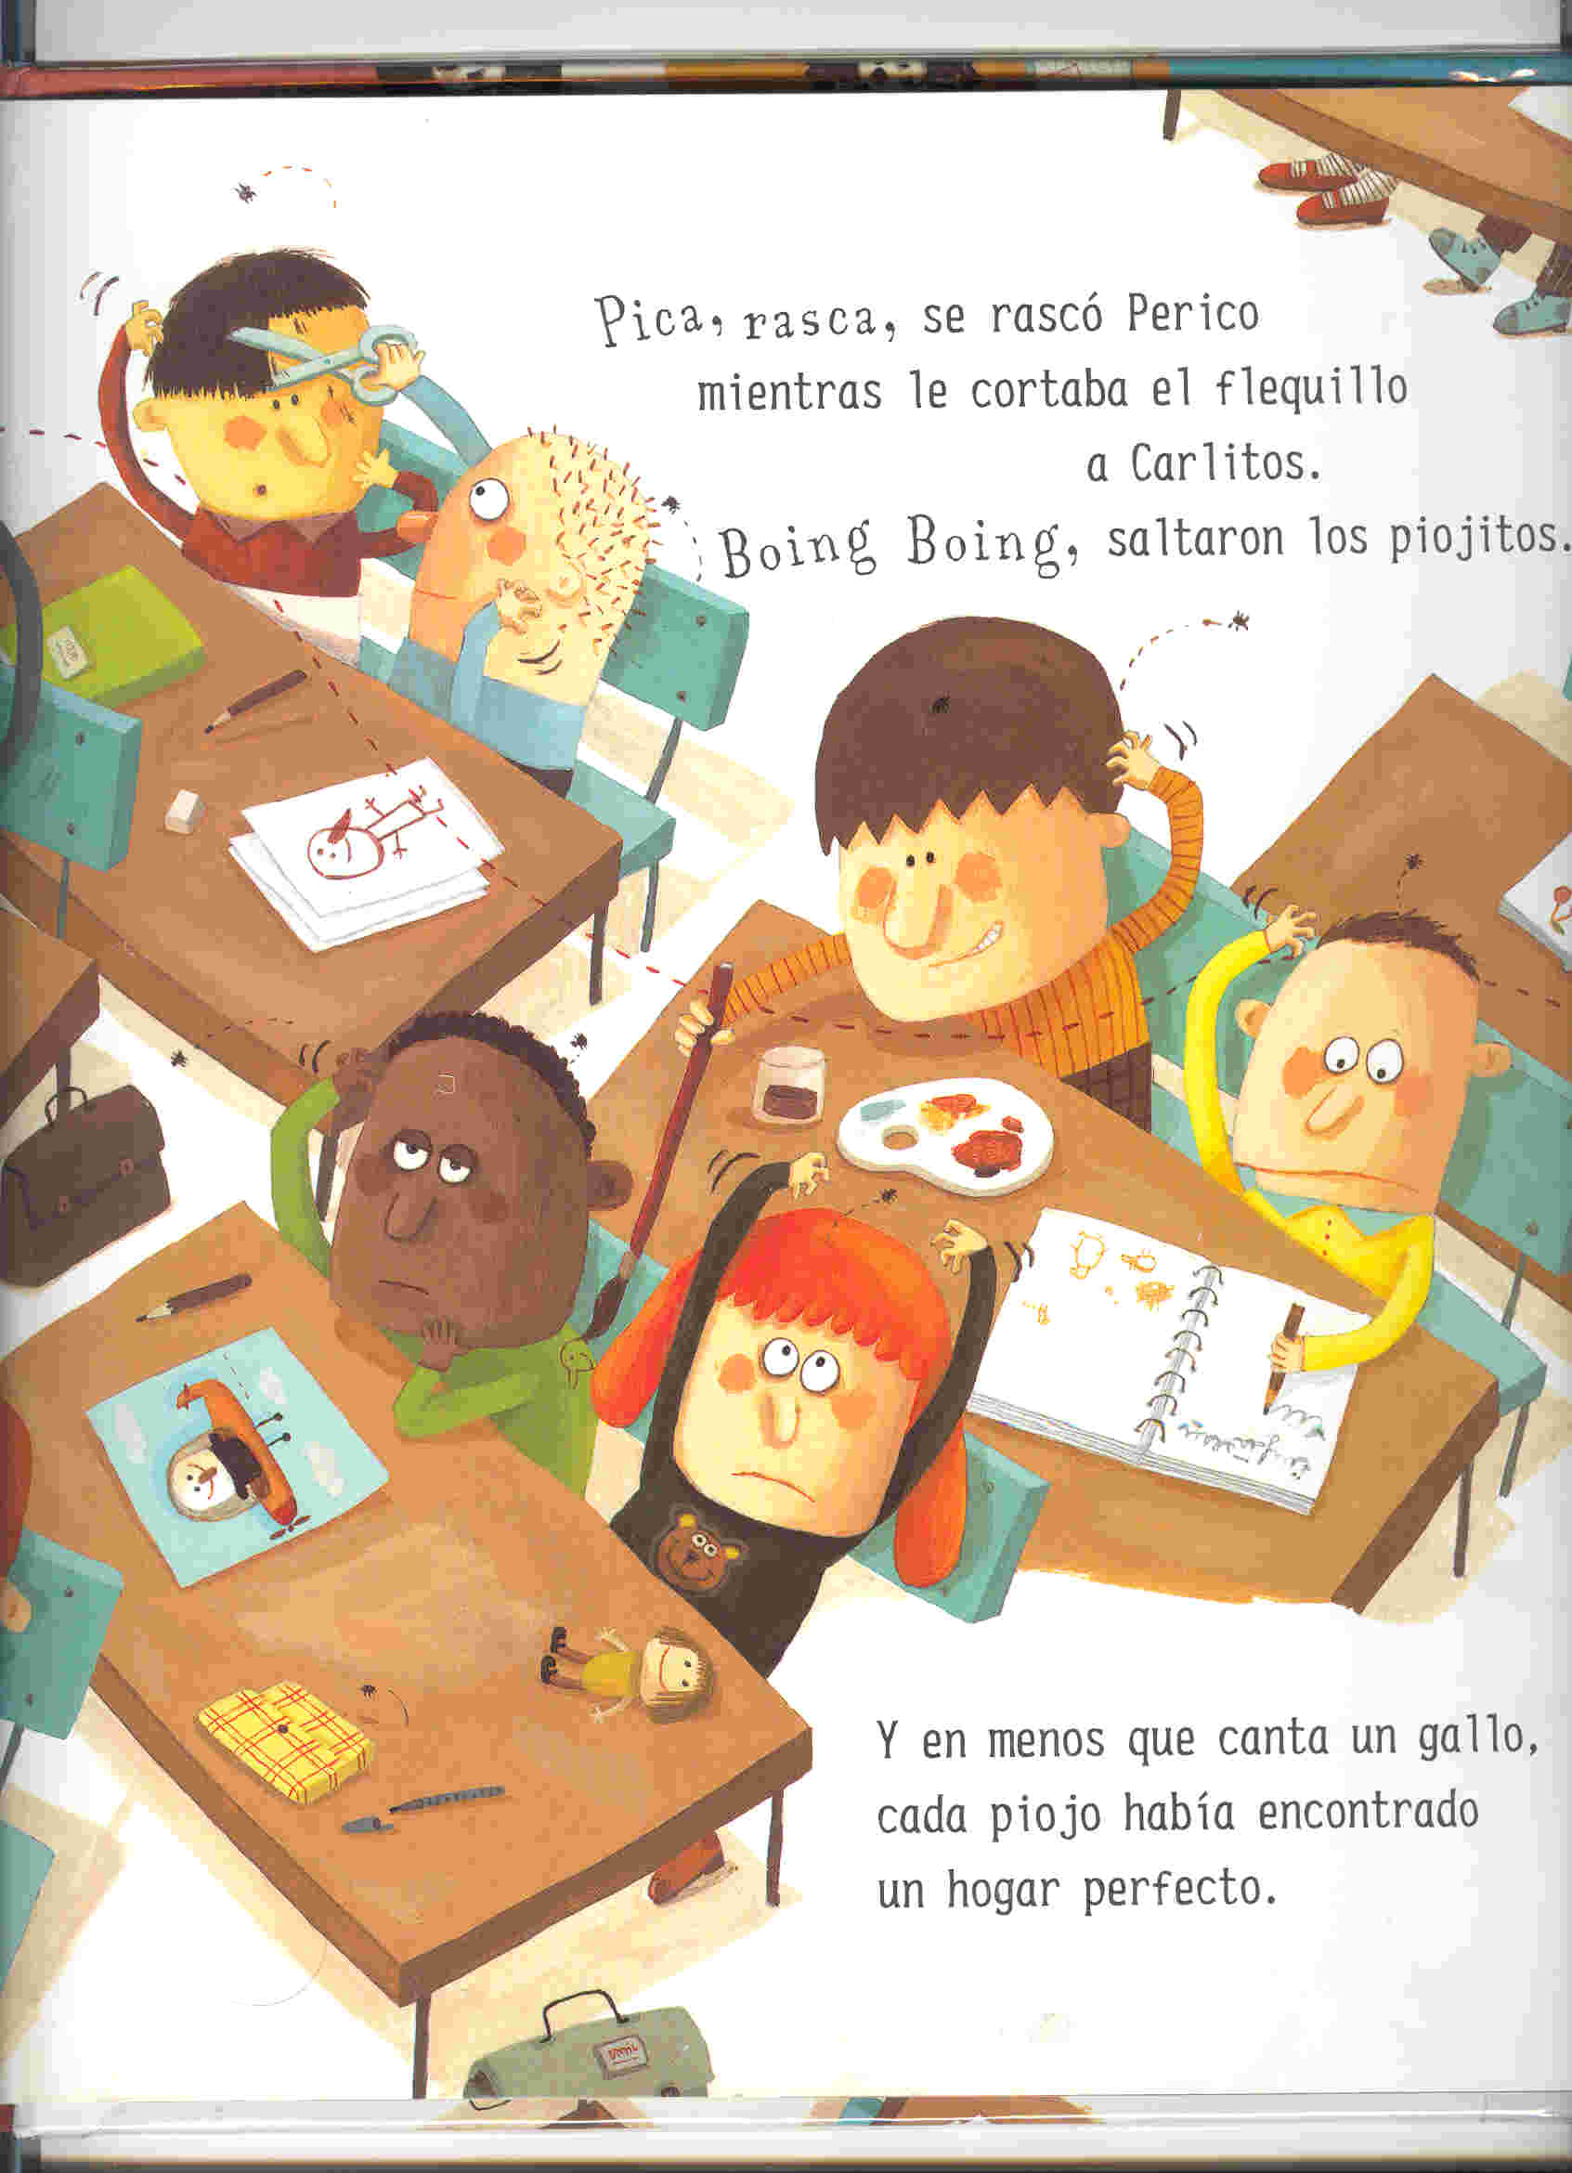
TRABAJO EN GRUPOS PEQUEÑOS
Promueve la realización de actividades de alfabetismo con grupos de no más de 6 niños, de esta manera se pueden apoyar las actividades y habilidades de cada uno de los niños y superar las debilidades que presenten.

Slide 22
VENTAJAS:
La cantidad de intervenciones de cada niño son mayores y más atendidas.
Menor tensión al hablar.
Fortalece el vínculo entre el facilitador - niño
Mayor atención al proceso cognitivo, a los avances o las dificultades.
Mayores posibilidades para que los niños se identifiquen como interlocutores importantes en un grupo
VOLVER

Slide 23
CONOCIMIENTO DEL ALFABETO

Slide 24
Una de las habilidades que la persona necesita dominar para comenzar a conocer la lectura y la escritura, es conocer las letras con las cuales se lee y se escribe.

Slide 25
Conocer letras implica dos aspectos.
Una letra es un signo arbitrario: es un trazo visual que no tiene relación directa con el objeto que refiere.
Es una representación visual de las unidades lingüísticas:
- una letra
- los mensajes escritos
- otras letras
- mensaje en la lengua.

Slide 26
Las letras son el soporte físico visual que representa en la escritura la lengua hablada por medio de caracteres específicos, el conocimiento de las letras en necesario para saber que las letras son signos arbitrarios que representan unidades lingüísticas que ya usamos en el habla, las letras representan fonemas o unidades mínimas de sonido en el habla.
No se trata de enseñar sin sentido y mas temprano las letras del alfabeto, sino de hacer que el niño desarrolle habilidades para adquirir de manera mas fácil el conocimiento alfabético en toda su complejidad.

Slide 27
Se hace necesario que las actividades que promuevan el conocimiento de las letras se articulen con otras actividades que los niño ya dominen como por ejemplo: introducir las letras con los nombres de los animales o cual quiero otro tema que guie el proyecto de enseñanza en el momento en el que se encuentren en el aula.
Se recomiendan actividades de:
* Reconocimiento de las letras, de series de letras, de caracteres iniciales y finales en palabras
* Actividades dirigidas a la observación y escritura del nombre propio
*Juegos con letras y textos que contengan palabras repetidas
*Identificación de letras en textos leídos, subrayados con marcadores las letras iguales.
VOLVER

